Slide 3


WARSZTATY - OCENA RYZYKA ZAGROŻEŃ WYPADKAMI NA SIECI DRÓG
Wojciech Kustra, Tomasz Mackun, Joanna Wachnicka

Slide 4

Co-funded by the European Union. Views and opinions expressed are, however, those of the author or authors only and do not necessarily reflect those of the European Union or the Foundation for the Development of the Education System. Neither the European Union nor the entity providing the grant can be held responsible for them.
Copyrights

Slide 5
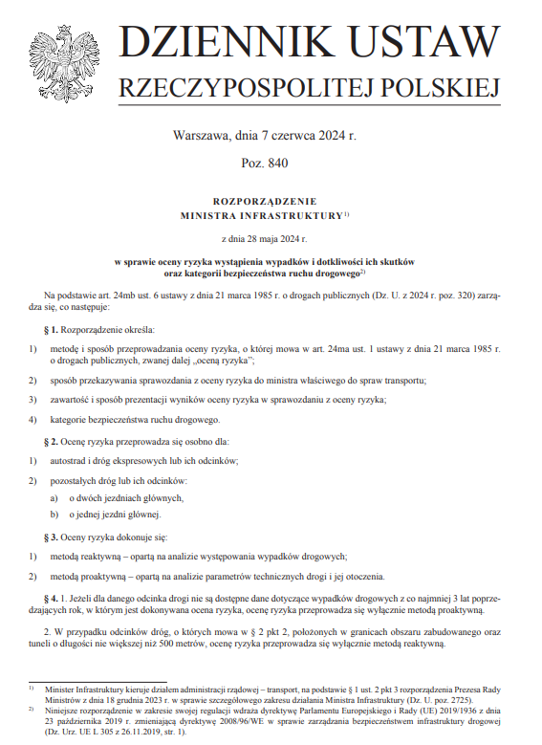
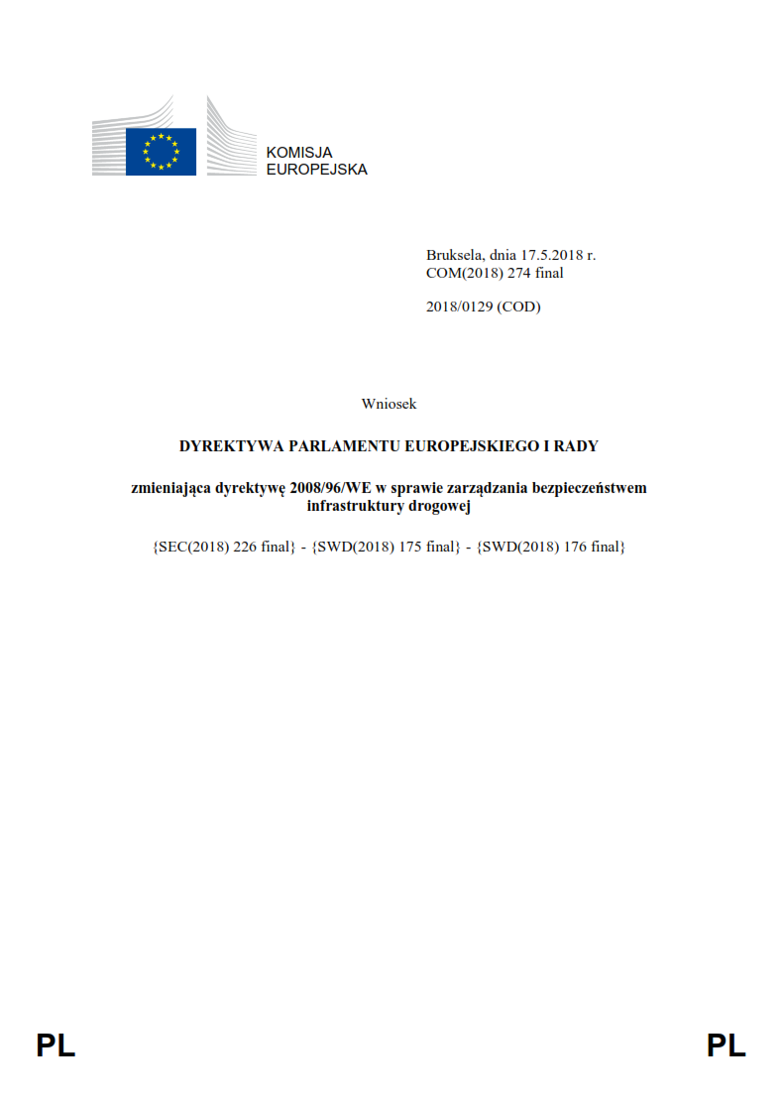
Dyrektywa 2019/1936
Artykuł 1 Przedmiot i zakres stosowania
  2. Niniejsza dyrektywa ma zastosowanie do znajdujących się na etapie projektu, budowy lub oddanych do użytkowania dróg wchodzących w skład transeuropejskiej sieci drogowej, autostrad i innych dróg głównych

Slide 6
Dyrektywa 2019/1936
Artykuł 1 Przedmiot i zakres stosowania
  3 Niniejsza dyrektywa ma również zastosowanie do dróg i projektów infrastruktury drogowej nieobjętych zakresem stosowania ust. 2, które znajdują się poza obszarami miejskimi, które nie zapewniają dostępu do przylegających do nich nieruchomości i które są budowane lub realizowane z funduszy unijnych, z wyjątkiem dróg, które nie są otwarte dla ogólnego ruchu pojazdów silnikowych, takich jak ścieżki rowerowe, lub dróg, które nie są zaprojektowane do celów ogólnego ruchu, takich jak drogi dojazdowe do obiektów przemysłowych, rolnych lub leśnych

Slide 7
Dyrektywa 2019/1936
Artykuł 1 Przedmiot i zakres stosowania
  3 Niniejsza dyrektywa ma również zastosowanie do dróg i projektów infrastruktury drogowej nieobjętych zakresem stosowania ust. 2, które znajdują się poza obszarami miejskimi, które nie zapewniają dostępu do przylegających do nich nieruchomości i które są budowane lub realizowane z funduszy unijnych, z wyjątkiem dróg, które nie są otwarte dla ogólnego ruchu pojazdów silnikowych, takich jak ścieżki rowerowe, lub dróg, które nie są zaprojektowane do celów ogólnego ruchu, takich jak drogi dojazdowe do obiektów przemysłowych, rolnych lub leśnych

Slide 8
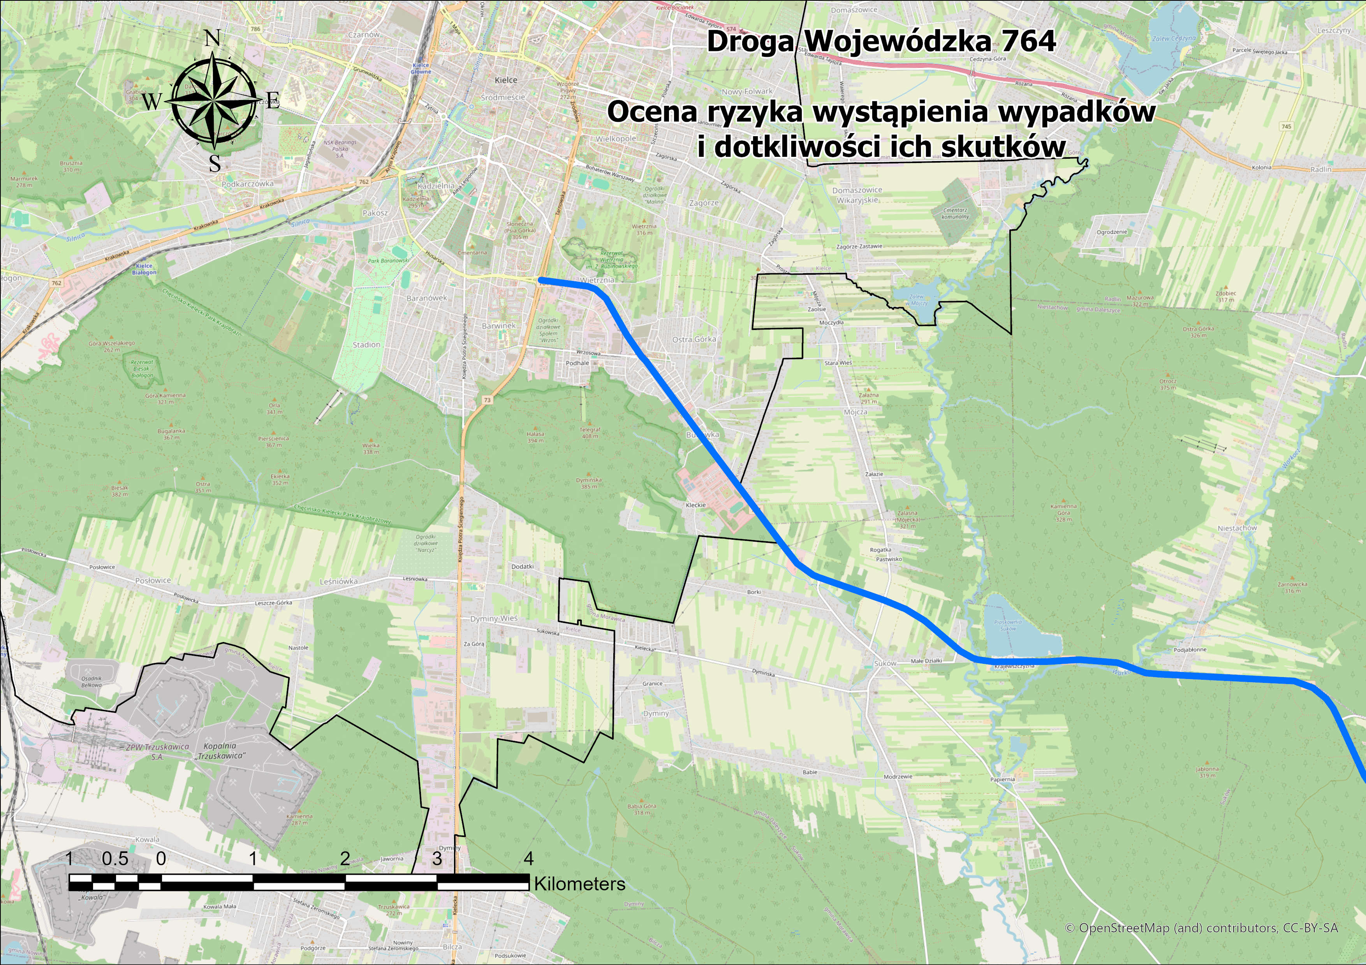
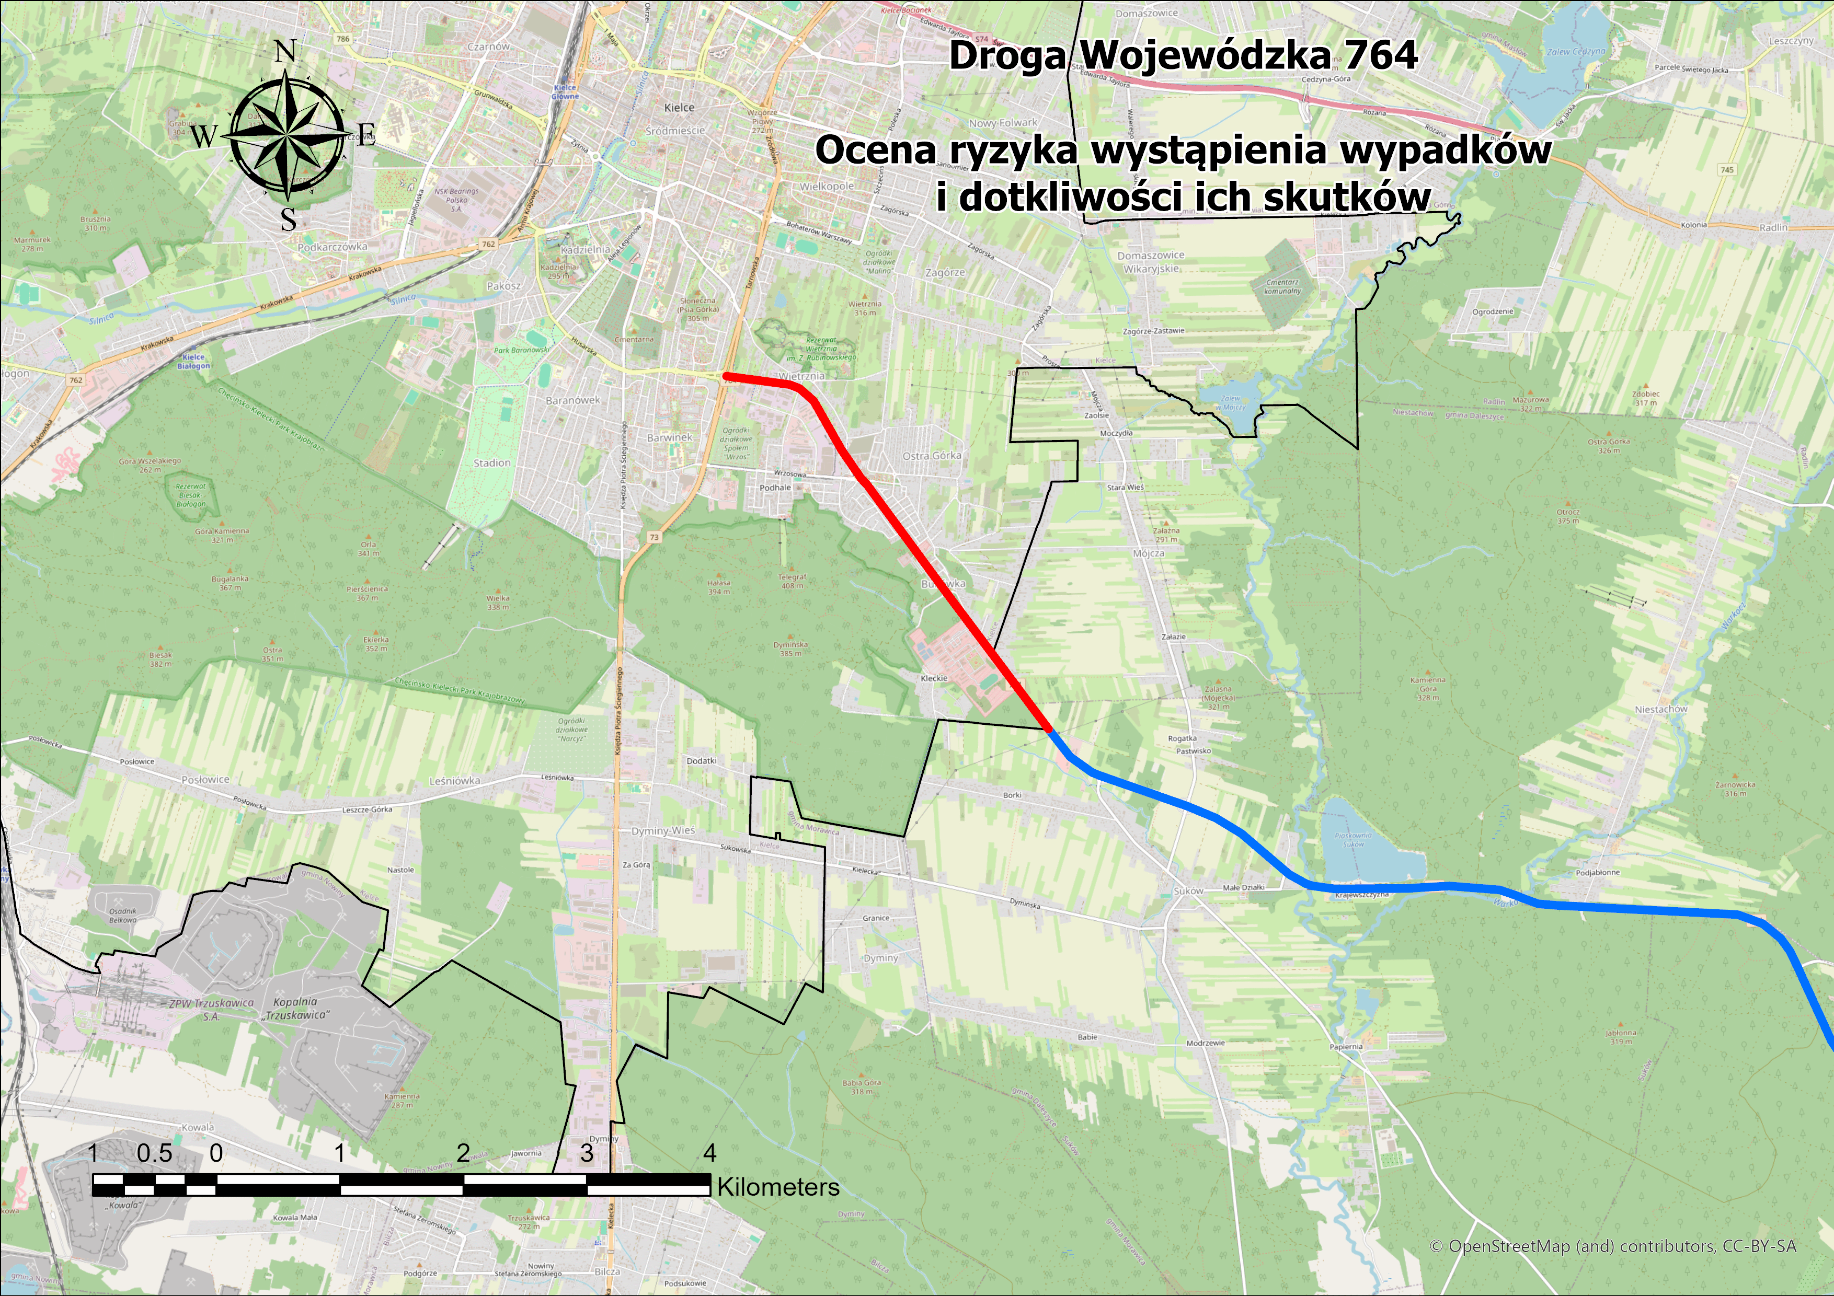
Dyrektywa 2019/1936
Który wariant lepszy
Odcinek 1
Odcinek 1
Odcinek 2

Slide 9
Zarządzenie z 28.05.2024
w sprawie oceny ryzyka wystąpienia wypadków i dotkliwości ich skutków oraz kategorii bezpieczeństwa ruchu drogowego

Slide 10
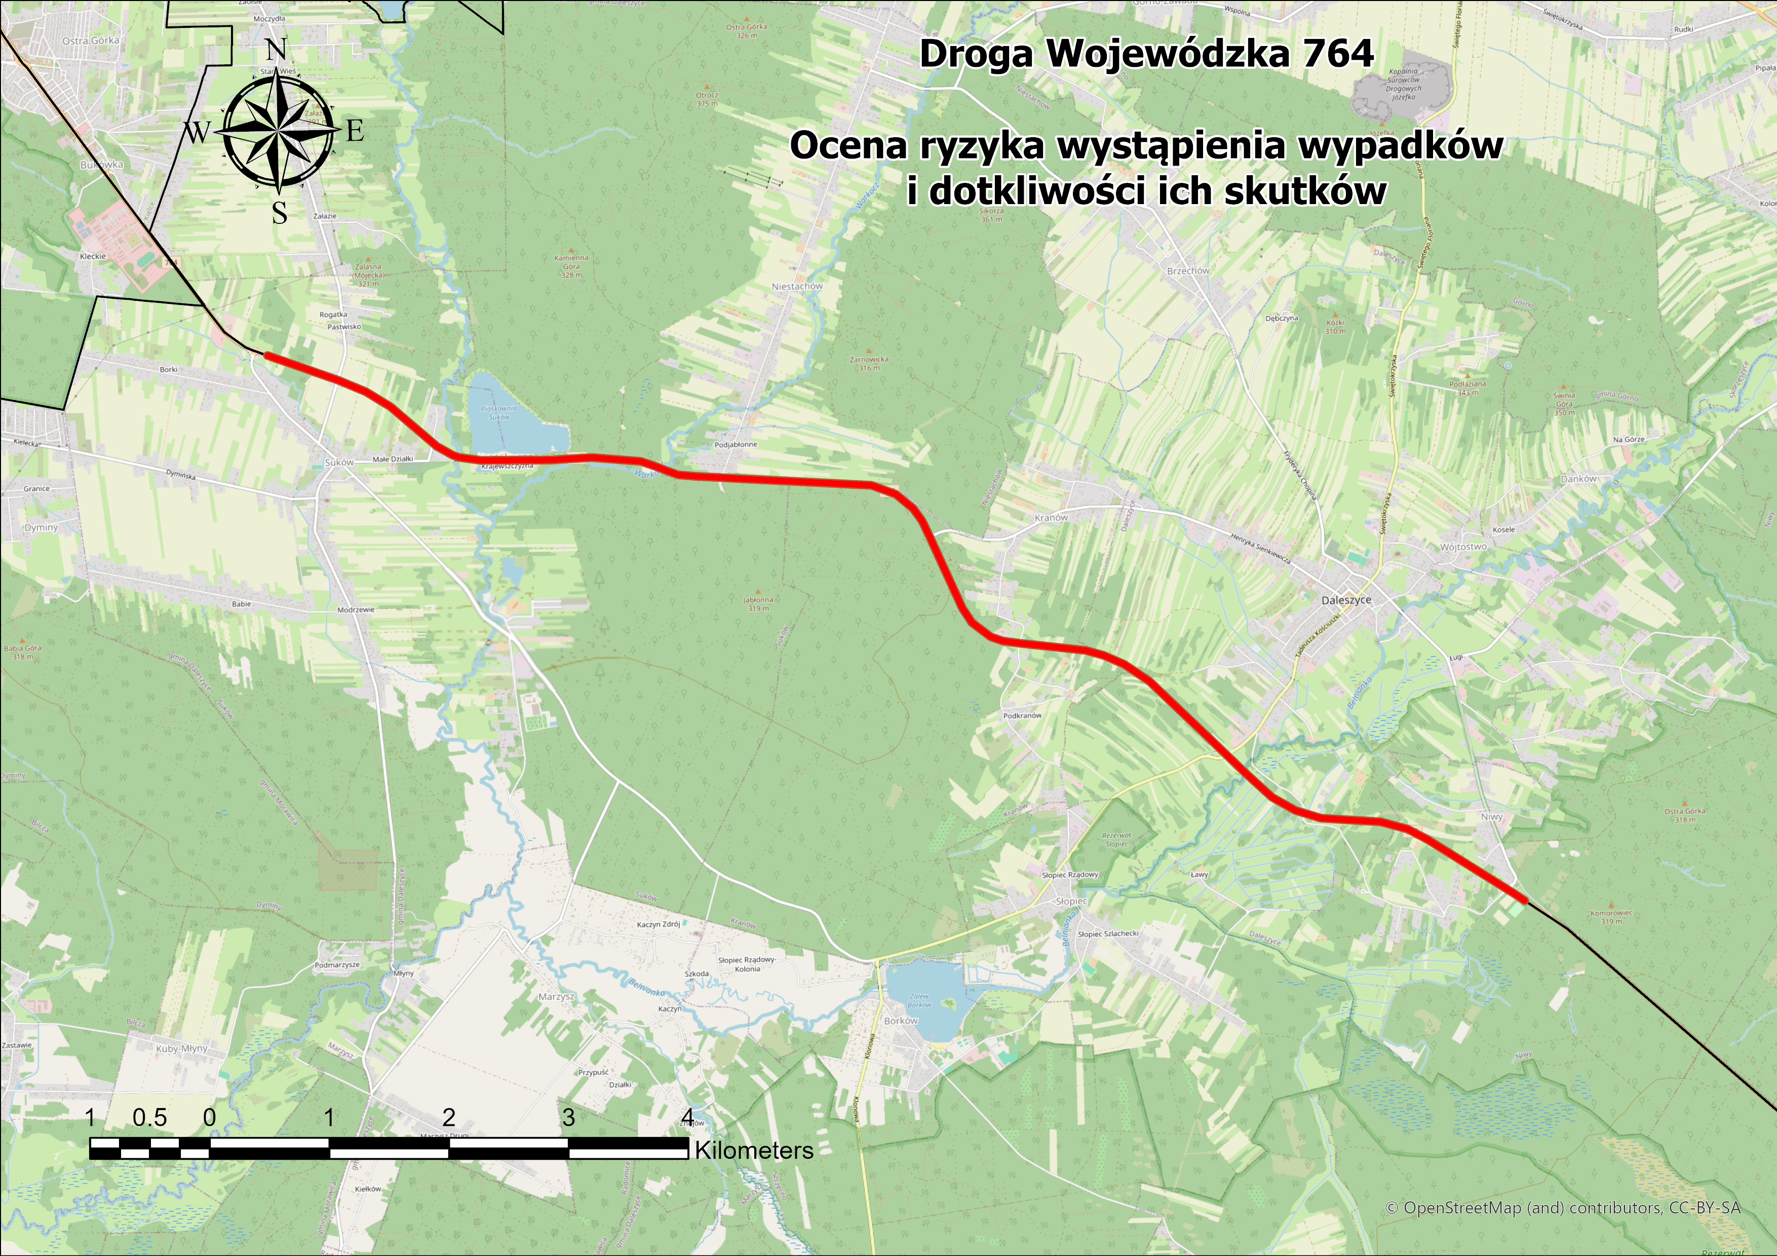
ZADANIE 1

Slide 11
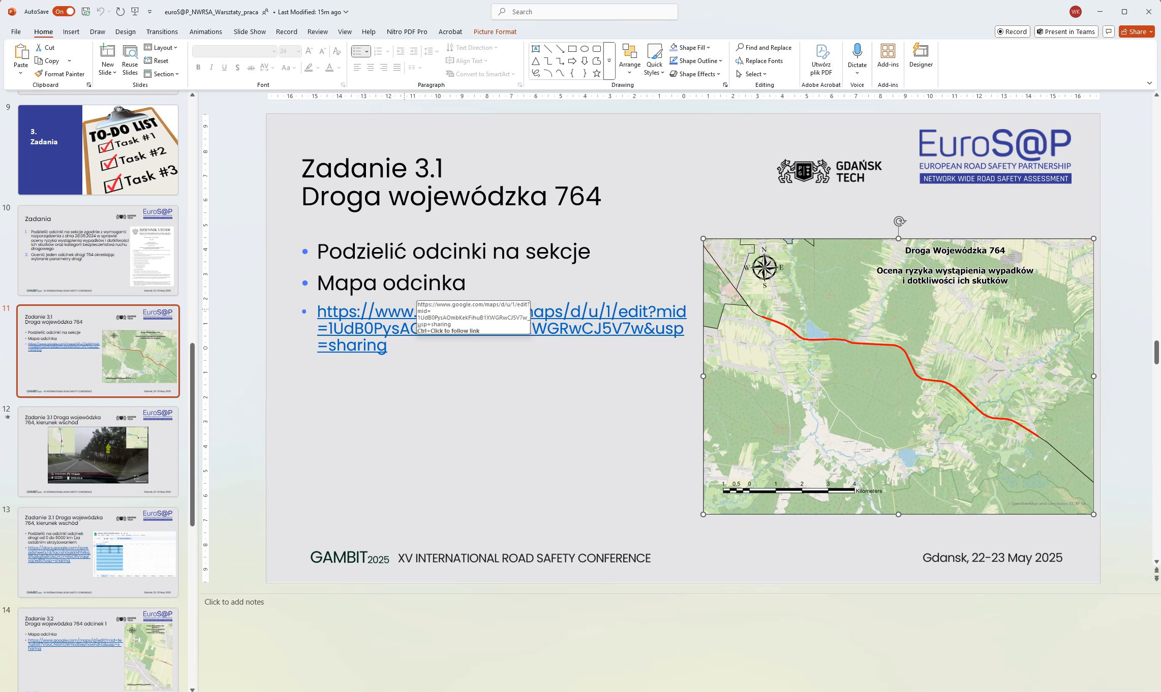
ZADANIE 1

Slide 12
Odcinek
Do segmentacji wykorzystuje się jedno z dwóch podejść:
podejście A: segmenty wydzielone pod kątem kryteriów jednorodności;
podejście B: segmenty o założonej długości wynoszącej około 500 metrów.

Slide 13
Odcinek – podejście A
Kryteria
natężenie ruchu;
liczba pasów ruchu;
dopuszczalna prędkość;
ukształtowanie terenu;
zalecana długość segmentu

Slide 14
Odcinek – podejście A
natężenie ruchu - W przypadku istotnej zmiany wartości natężenia ruchu wydziela się odrębny segment. Ocenę zmiany natężenia ruchu pod kątem konieczności wydzielenia segmentu pozostawia się zarządcy drogi;
liczba pasów ruchu – jednorodne liczba pasów;
dopuszczalna prędkość - Nowy segment wyznacza się w miejscu zmiany dopuszczalnej prędkości na drodze z pominięciem lokalnych zmian prędkość;

Slide 15
Odcinek – podejście A
ukształtowanie terenu - Segmenty powinny być możliwie jednorodne pod względem ukształtowania terenu, na jakim są zlokalizowane, z wyróżnieniem terenu: 1) płaskiego; 2) pagórkowatego; 3) górzystego
zalecana długość segmentu - Zalecana długość segmentów (innych niż wyznaczone zgodnie z podejściem B obejmujące segmenty o zakładanej długości około 500 metrów) dla pozostałych dróg wynosi od 0,5 do 2 km.

Slide 16
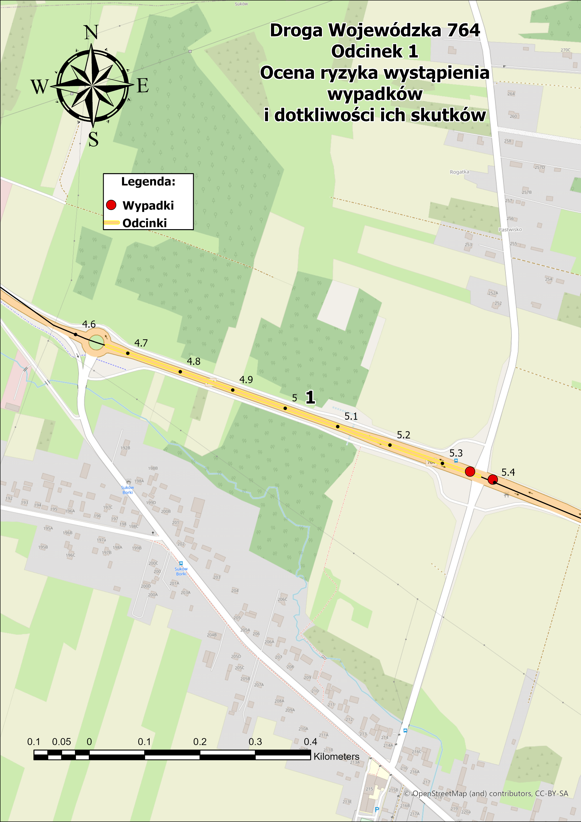
ZADANIE 2
Ocenić jeden odcinek drogi 764 zgodnie zmieniając wybrane parametry drogi

Slide 17
Otoczenie drogi
2) rodzaju przeszkód, przy czym wyróżnia się:
  a) barierę stalową,
  b) barierę betonową,
  c) słupy, drzewa, inne (o charakterze ciągłym, nie punktowym, np. szpaler drzew),
  d) skarpę nasypu lub wykopu,
  e) głęboki rów

Slide 18
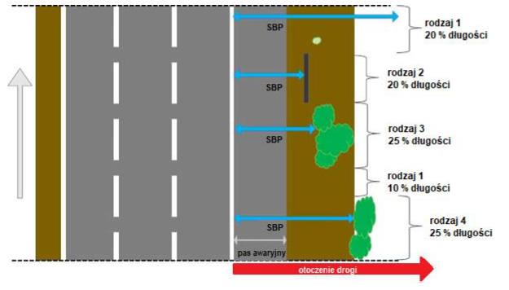
Otoczenie drogi
Segment na całej długości należy podzielić na podsegmenty w zależności od szerokości strefy bez przeszkód i rodzaju przeszkody.
Długość podsegmentów z występowaniem określonego rodzaju przeszkody należy określić jako procent długości całego segmentu

Slide 19
Otoczenie drogi
WBOD | SBP | Nachylenie | Inne cechy
1 | SBP ≥ 9,14 m | mniejsze niż 1:4; w przypadku najechania możliwe są odzyskanie kontroli nad pojazdem lub samodzielny powrót na jezdnię | nie dotyczy
2 | ~3,05 m ≤ SBP ≤ 9,14 m | około 1:4; w przypadku najechania możliwe są odzyskanie kontroli nad pojazdem lub samodzielny powrót na jezdnię | nie dotyczy
3 | SBP ~ 3,05 m (dotyczy również bariery energochłonnej odsuniętej >1,98 m) | około 1:3; w przypadku najechania odzyskanie kontroli nad pojazdem lub samodzielny powrót na jezdnię są możliwe w minimalnym stopniu | nierówna powierzchnia otoczenia drogi
4 | 1,52 m ≤ SBP ≤ 3,05 m (dotyczy również bariery energochłonnej odsuniętej od 1,52 m do 1,98 m) | około 1:3 lub 1:4; w przypadku najechania odzyskanie kontroli nad pojazdem lub samodzielny powrót na jezdnię są możliwe w minimalnym stopniu; zwiększone ryzyko wystąpienia wypadku | może posiadać barierę energochłonną (odległość od 1,52 m do 1,98 m), mogą występować nieosłonięte drzewa, słupy, inne obiekty (odległość ok. 3,05 m)

Slide 20
Otoczenie drogi
WBOD | SBP | Nachylenie | Inne cechy
5 | 1,52 m ≤ SBP ≤ 3,05 m (dotyczy również bariery energochłonnej odsuniętej <1,52 m) | około 1:3; w przypadku najechania odzyskanie kontroli nad pojazdem lub samodzielny powrót na jezdnię są praktycznie niemożliwe | mogą występować przeszkody twarde lub skarpa (odległość od 1,52 m do 1,98 m)
6 | SBP ≤ 1,52 m | około 1:2; w przypadku najechania odzyskanie kontroli nad pojazdem lub samodzielny powrót na jezdnię są niemożliwe | brak bariery energochłonnej, nieosłonięte przeszkody twarde (odległość do 1,98 m)
7 | SBP ≤ 1,52 m | 1:2 lub więcej; w przypadku najechania odzyskanie kontroli nad pojazdem lub samodzielny powrót na jezdnię są niemożliwe; wysokie prawdopodobieństwo poważnych obrażeń w razie wypadku | brak bariery energochłonnej, występują klif lub pionowe skały

Slide 21
Parametry skrzyżowań
Dla każdego segmentu należy zebrać informacje na temat występowania skrzyżowań, a dla każdego z nich określić rodzaj oraz długość
Na potrzeby zastosowania metody proaktywnej wyróżnia się następujące rodzaje skrzyżowań:
  węzeł;
  o ruchu okrężnym;
  3-wlotowe, z sygnalizacją świetlną, z dodatkowymi pasami do skrętu;
  3-wlotowe, z sygnalizacją świetlną, bez dodatkowych pasów do skrętu;
  3-wlotowe, bez sygnalizacji świetlnej, z dodatkowymi pasami do skrętu;
  3-wlotowe, bez sygnalizacji świetlnej, bez dodatkowych pasów do skrętu;
  4-wlotowe, z sygnalizacją świetlną, z dodatkowymi pasami do skrętu;
  4-wlotowe, z sygnalizacją świetlną, bez dodatkowych pasów do skrętu;
  4-wlotowe, bez sygnalizacji świetlnej, z dodatkowymi pasami do skrętu;
  4-wlotowe, bez sygnalizacji świetlnej, bez dodatkowych pasów do skrętu

Slide 22
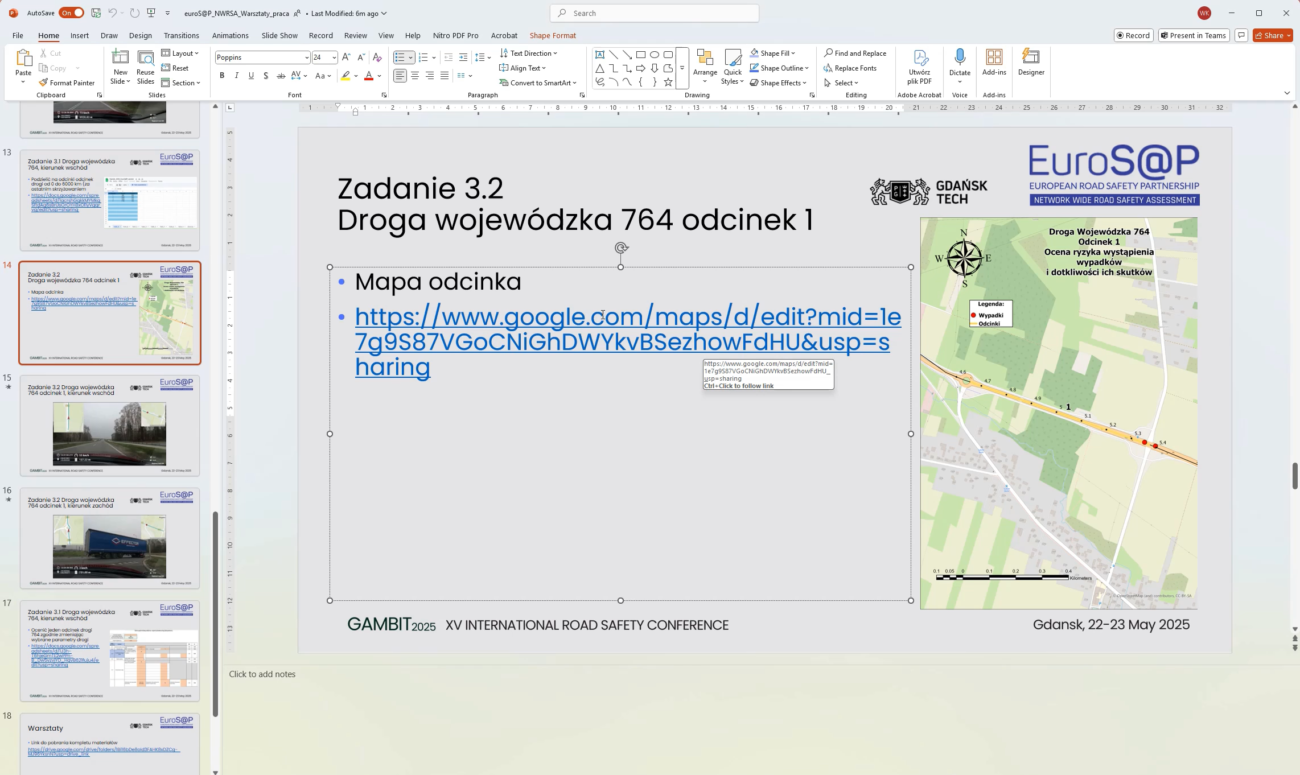
Parametry skrzyżowań
Zaleca się określać rzeczywistą długość skrzyżowań. W przypadku gdy jest to niemożliwe, można przyjąć średnią długość dla danego rodzaju skrzyżowania lub długość przybliżoną

Slide 23
Konflikty z ruchem pieszych i rowerów
Jeżeli na danym segmencie występuje ruch pieszych lub rowerów w poprzek drogi (przekraczanie jezdni), należy odnotować dopuszczalną prędkość oraz liczbę występujących na danym segmencie:
  bezkolizyjnych przejść dla pieszych / przejazdów dla rowerów (mosty lub tunele);
  przejść dla pieszych / przejazdów dla rowerów z sygnalizacją świetlną i azylem;
  przejść dla pieszych / przejazdów dla rowerów z sygnalizacją świetlną bez azylu;
  przejść dla pieszych / przejazdów dla rowerów bez sygnalizacji świetlnej, z azylem;
  przejść dla pieszych / przejazdów dla rowerów bez sygnalizacji świetlnej i bez azylu;
  przejść sugerowanych

Slide 24
Thank you for your attention!
Dziękuję za uwagę!
Wojciech.kustra@pg.edu.pl
Tomasz.mackun@pg.edu.pl
Joanna.Wachnicka@pg.edu.pl

